Slide 1
Критерии оценивания решения заданий 2 ой части из ЕГЭ
Примеры оценивания заданий

Slide 2
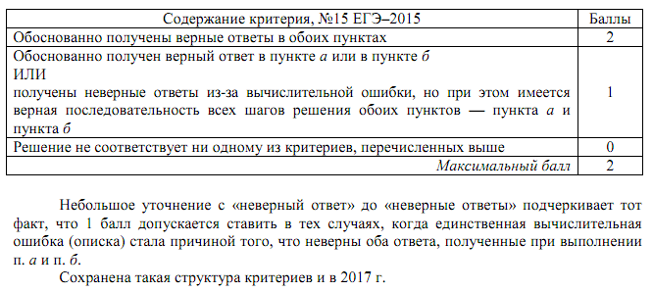
Критерии

Slide 3
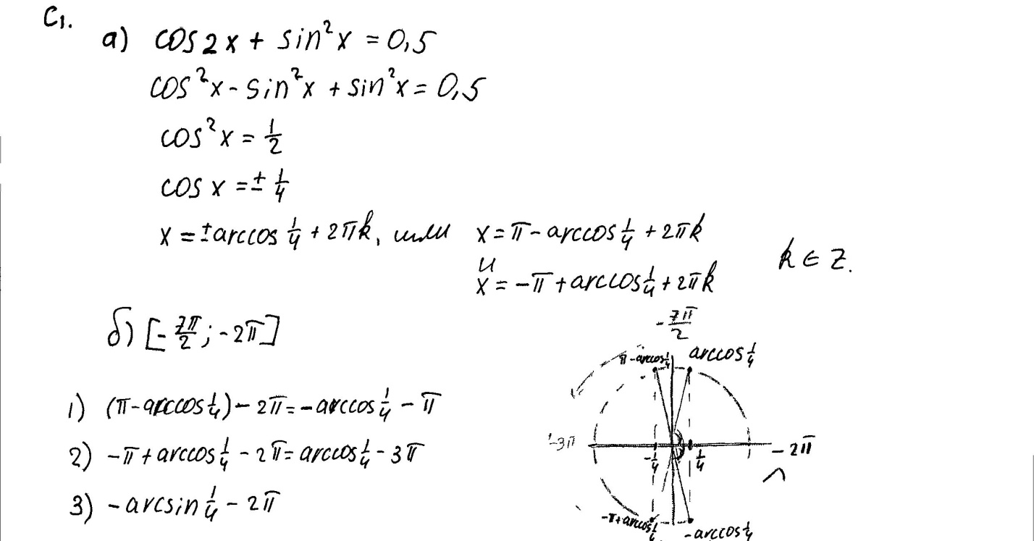
Пример 1
Оценка эксперта: 0 баллов

Slide 4
Пример 2
Оценка эксперта: 0 баллов.

Slide 5
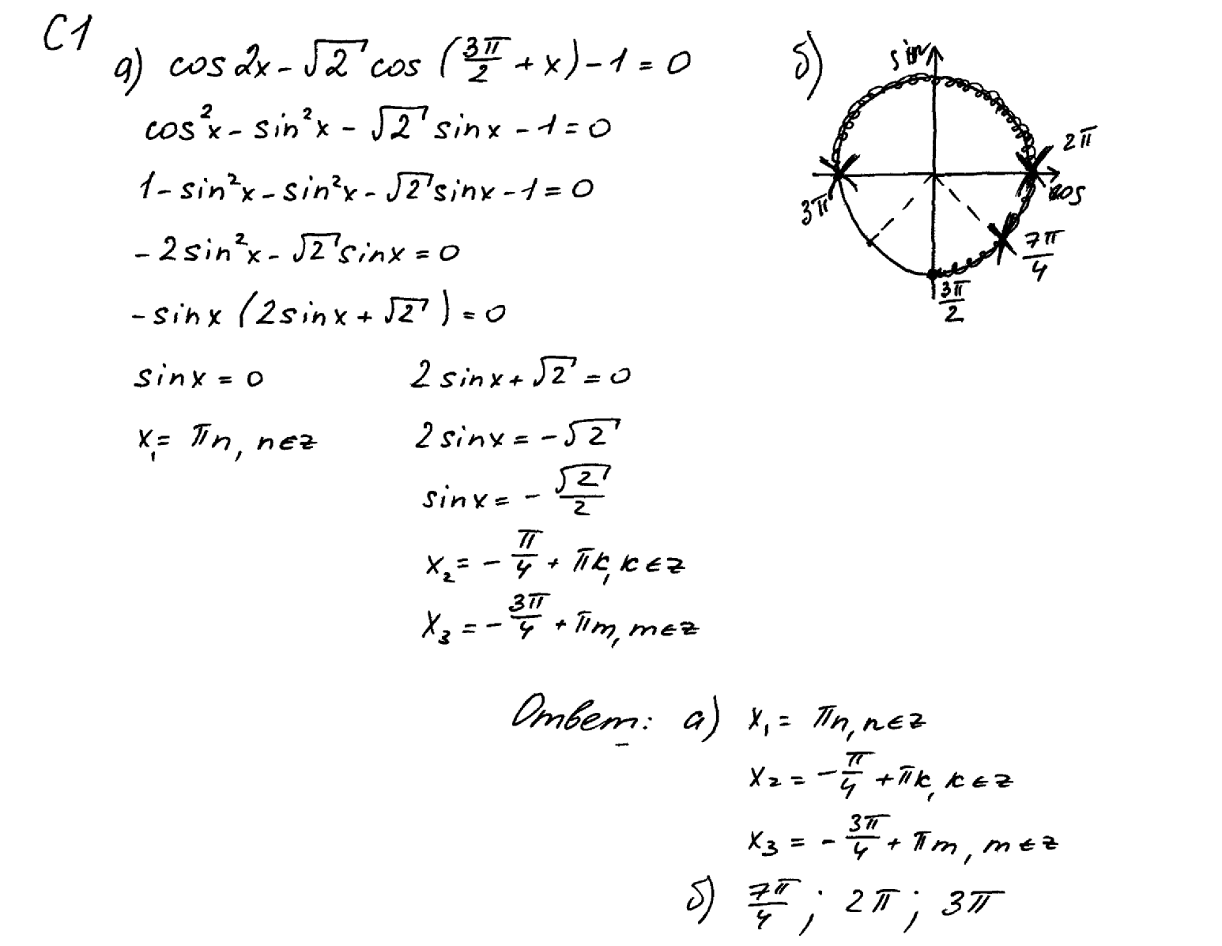
Пример 3
Оценка эксперта: 1 балл.

Slide 6
Пример 4
Оценка эксперта: 2 балла

Slide 7
грубые ошибки
РЕШИТЬ УРАВНЕНИЕ

Slide 8
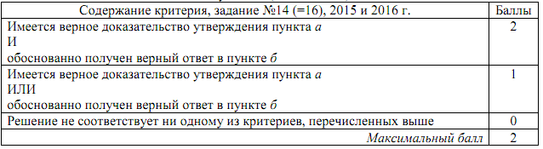
Критерии

Slide 9
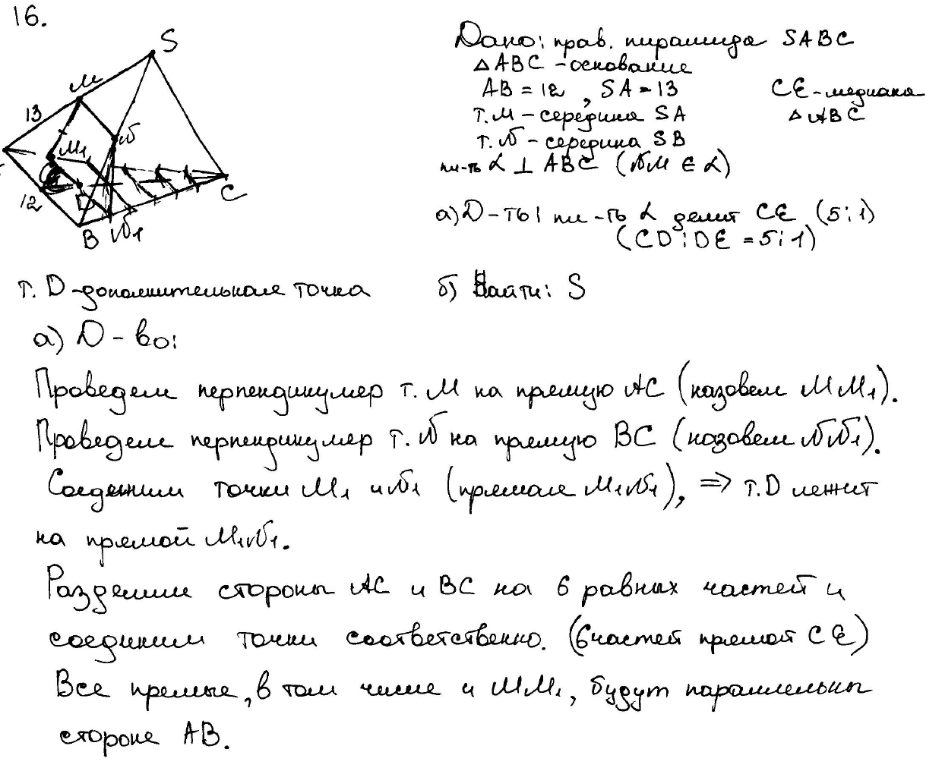
В правильной треугольной пирамиде сторона основания равна 12, а боковое ребро равно 13. Точки М и Н— середины рёбер и соответственно. Плоскость содержит прямую и перпендикулярна плоскости основания пирамиды. а) Докажите, что плоскость делит медиану основания в отношении 5:1, считая от точки С. б) Найдите объём пирамиды, вершиной которой является точка С, а основанием — сечение пирамиды плоскостью .
Оценка эксперта: 0 баллов

Slide 10
Пример 2.
В основании четырёхугольной пирамиды лежит прямоугольник со сторонами 12 и5. Длины боковых рёбер пирамиды , , . а) Докажите, что — высота пирамиды. б) Найдите расстояние от вершины А до плоскости .
Оценка эксперта: 0 баллов.

Slide 11
ПРИМЕР 3
Доказать, что SA высота пирамиды.найти расстояние от точки А до плоскости СДS
Оценка эксперта: 1 балл

Slide 12
ПРИМЕР 4
Оценка эксперта: 2 балла

Slide 13
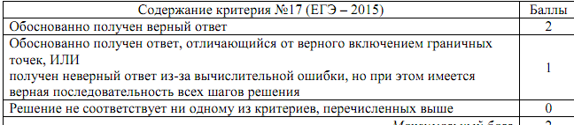

КРИТЕРИИ

Slide 14
Пример 1
Оценка эксперта: 1 балл

Slide 15
ПРИМЕР 2
Оценка эксперта: 1 балл

Slide 16
ПРИМЕР 3
Оценка эксперта: 0 баллов

Slide 17
ПРИМЕР 4
Оценка эксперта. 2 балла

Slide 18
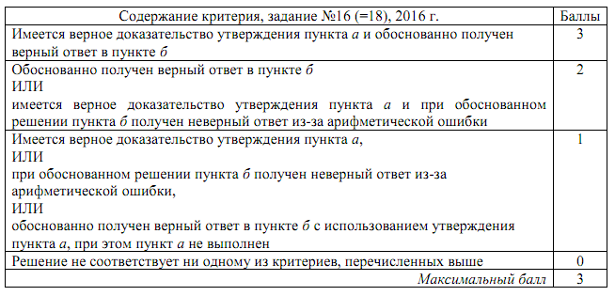
Критерии

Slide 19
РЕКОМЕНДАЦИИ К ОЦЕНКЕ
Как и во всякой сложной геометрической задаче, весьма деликатным является вопрос о степени и характере обоснованности построений и утверждений. Позиция разработчиков КИМ состоит в том, что при решении задания №16 (С4) невозможно от выпускников школ на экзамене требовать изложения, приближающегося к стилю учебников и методических статей. Достаточным является наличие ясного понимания геометрических конфигураций искомых объектов, верного описания (предъявления) этих конфигураций и грамотно проведённых рассуждений и вычислений. Обратим также внимание на то, что часто при решении геометрических задач школьники ссылаются на весьма невразумительный чертёж, а иногда чертёж вообще отсутствует (если рисунок сделан на бланке карандашом, то эта область не сканируется). Снижать оценку только за это не рекомендуется.

Slide 20
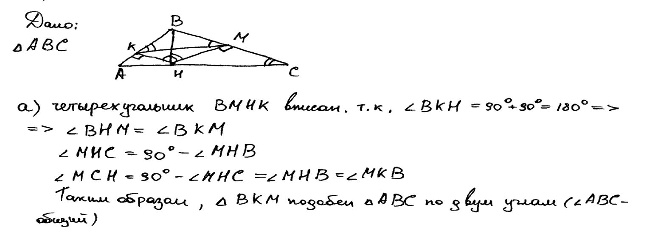
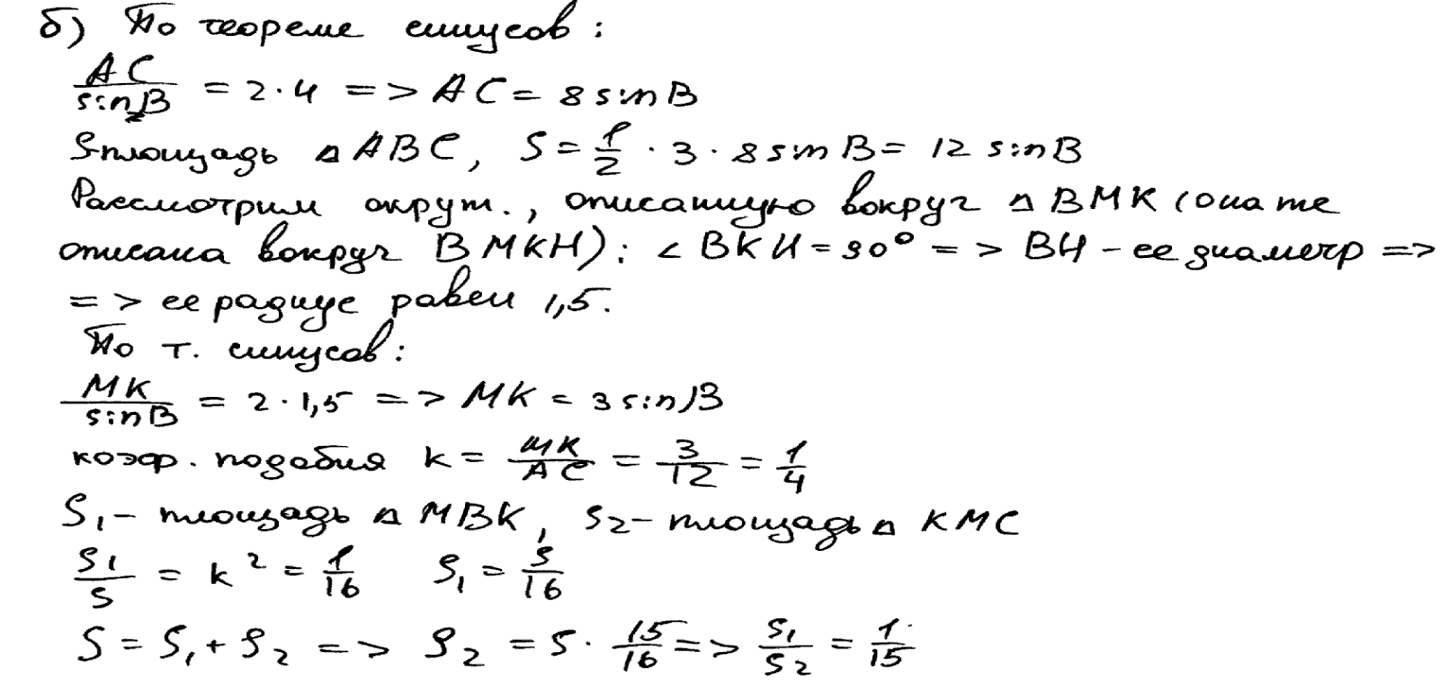
ПРИМЕР 1
Оценка эксперта. 2 балла

Slide 21
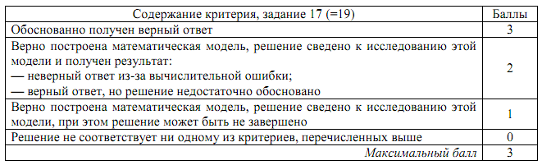
Критерии

Slide 22
Пример 1.
1 июня 2013 года Всеволод Ярославович взял в банке 900 000 рублей в кредит. Схема выплаты кредита следующая – 1 числа каждого следующего месяца банк начисляет 1 процент на оставшуюся сумму долга (то есть увеличивает долг на 1%), затем Всеволод Ярославович переводит в банк платёж. На какое минимальное количество месяцев Всеволод Ярославович может взять кредит, чтобы ежемесячные выплаты были не более 300 000 рублей?
Ответ: 4.
Оценка эксперта: 0 баллов

Slide 23
ЗАДАЧА ИЗ ПРИМЕРА 1
Оценка эксперта. 2 балла

Slide 24
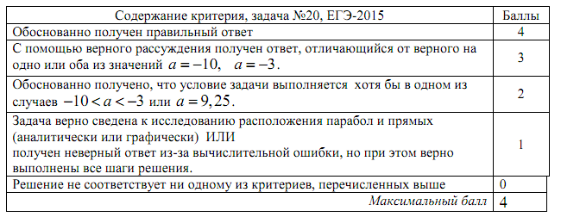
КРИТЕРИИ

Slide 25
Найдите все значения , при каждом из которых система имеет ровно два различных решения.
,
.
Ответ:

Slide 26
Комментарий.
Деликатный случай. С одной стороны, есть явное и полное понимание ситуации. С другой стороны, в самом начале допущена ошибка с включением прямой во множество решений. И только из-за этого в дальнейшем был произведен отбор, давший неверный ответ. Более 1 балла поставить нельзя. На 1 балл условие критерия «Задача верно сведена…» не выполнено, и условие «получен неверный ответ из-за вычислительной ошибки, но при этом верно выполнены все шаги решения» не выполнено. Всё-таки, ставить 0 баллов.
Оценка эксперта: 0 баллов

Slide 27
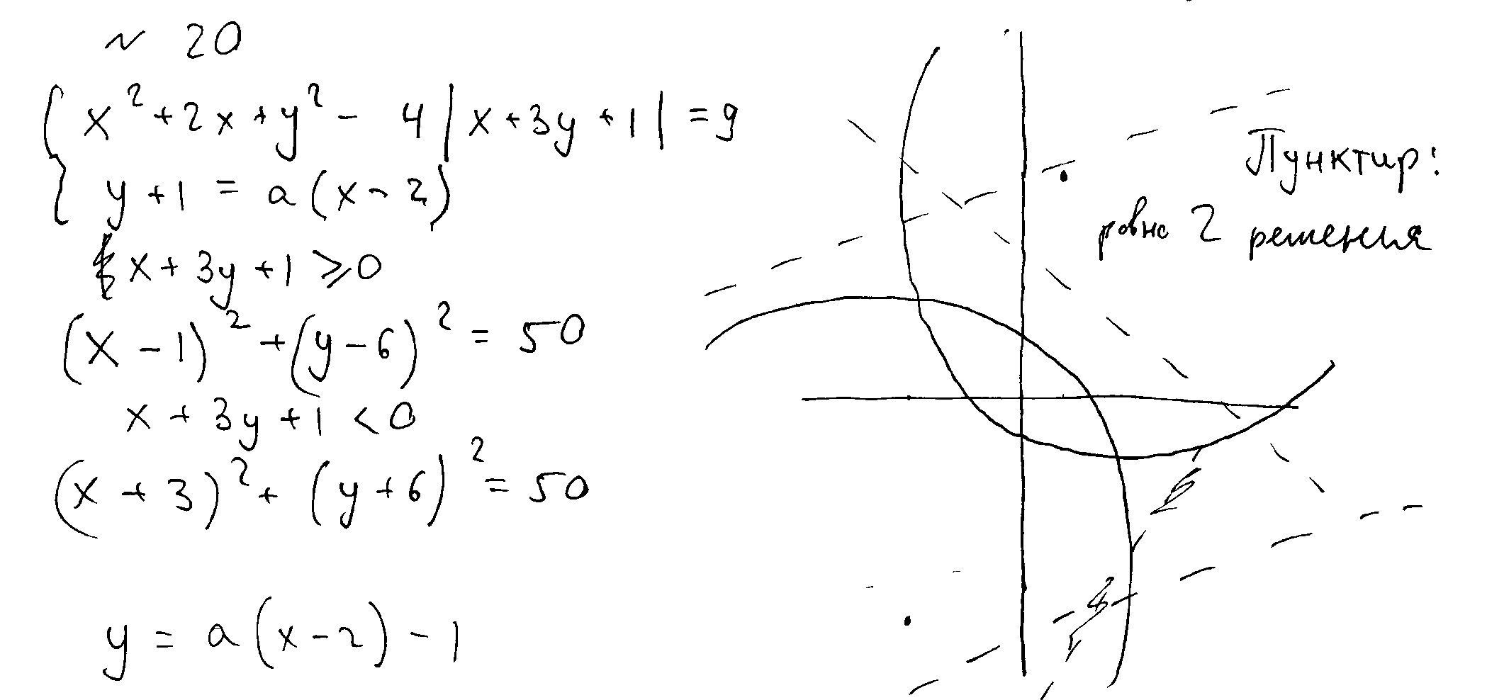
Пример 5. Найдите все значения , при каждом из которых система уравнений
имеет ровно два решения.
Оценка эксперта: 0 баллов

Slide 28
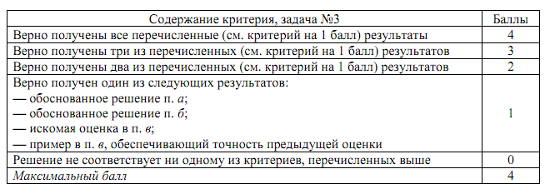
КРИТЕРИИ 19

Slide 29
ЗАДАНИЕ 19
Условия задания №19, как и прежних заданий С6, разбиты на пункты. По существу, задача разбита на ряд подзадач (частных случаев), последовательно решая которые можно в итоге справится с ситуацией в целом. Как правило, решение п. а весьма несложно и использует умение сконструировать некоторый конкретный пример. В соответствии с таким делением условий, критерии, начиная с 2011 года стали более формализованными. Их текст практически никак не использует тематическую или содержательную фабулу конкретной задачи. Такие изменения были предприняты для большей согласованности и унификации выставляемых экспертами оценок.

Slide 30
ПРИМЕР ЗАДАНИЯ
.
Числа 1, 2, 3, 4, 5, 6, 7, 8, 9, 16 произвольно делят на три группы так, чтобы
в каждой группе было хотя бы одно число. Затем вычисляют значение среднего арифметического чисел в каждой из групп (для группы
из единственного числа среднее арифметическое равно этому числу).
а) Могут ли быть одинаковыми два из этих трёх значений средних арифметических в группах из разного количества чисел?
б) Могут ли быть одинаковыми все три значения средних арифметических?
в) Найдите наименьшее возможное значение наибольшего из получаемых трёх средних арифметических.

Slide 31
ПРИМЕР
Оценка эксперта: 1 балл

